Slide 1



PL 2838/20
Aprimorar a Lei do Bem
Notes:
Bom dia a todas e todos. Em nome da Associação Nacional de Pesquisa e Desenvolvimento das Empresas Inovadoras, a ANPEI, de suas centenas de associados, gostaria de agradecer a oportunidade de debatermos mais uma vez as oportunidades de melhoria na Lei do Bem, de modo que possamos instruir e subsidiar com dados o PL 2838/20.
Quero cumprimentar os membros dessa comissão em nome de seu presidente, senador Vanderlan Cardoso. Quero cumprimentar também os parlamentares que são parceiros importantes e não medem esforços para o fortalecimento das políticas públicas em Pesquisa, Desenvolvimento e Inovação, representados aqui pelo senador Izalci Lucas e o senador Jacques Wagner que solicitou a realização desse encontro nos permitindo estar aqui hoje.
Ainda, gostaria de saudar todos os parlamentares e autoridades aqui presentes. E em especial, os colegas com quem divido a mesa hoje: Dr. João Paulo de Resende e Gianna Sagazio

Slide 2
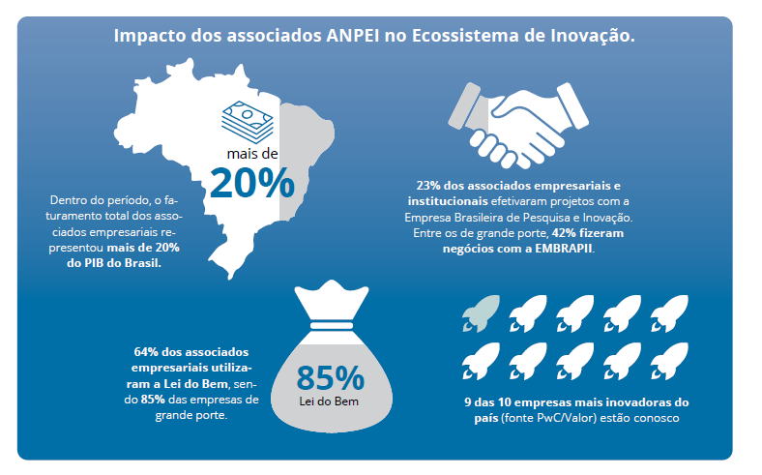
Representatividade
Notes:
É sempre uma honra poder representar a ANPEI neste fórum e colaborar com os trabalhos desta casa. Somos uma associação multisetorial de inovação que atua há 40 anos com o propósito de contribuir com a Ciência, Tecnologia e Inovação no Brasil para promover o desenvolvimento social e econômico do país.
Para contextualizar o porquê acreditamos ser muito importante fazermos o exercício proposto aqui hoje: atualmente, as associadas ANPEI são quase 200 instituições, representando 20% do PIB brasileiro, sendo que 85% das empresas de grande porte utilizam a Lei do Bem em suas operações.

Slide 3









Lei do Bem
Sancionada em 2005
Fortalece a política de liberdade do Brasil para empreender e crescer
Incentiva investimentos de projetos de inovação em PMEs e startups
Transversal: disponível a qualquer empresa operando no Lucro Real.
Representa cerca de 20% do total de incentivos em PD&I
Benefício fiscal para reduzir o custo de investir em inovação tecnológica.
Multisetorial e sem restrição regional
Mecanismo: empresas abatem parte do investimento em PD&I do IRPJ e CSLL a pagar
Conceito de
INOVAÇÃO
TECNOLÓGICA
para a Lei do Bem
A Lei do Bem incentiva a Inovação Tecnológica que é a introdução de novidade ou aperfeiçoamento no ambiente produtivo e social que resulte em novos produtos, serviços ou processos, ou que compreenda a agregação de novas funcionalidades ou características a produto, serviço ou processo já existente que possa resultar em melhorias e em efetivo ganho de qualidade ou desempenho.
Fonte: Lei nº 13.243/2016
Notes:
Desde sua implementação em 2005, a Lei do Bem tem sido fundamental para estimular o investimento privado em projetos de P&D em diversas áreas estratégicas, incluindo tecnologia da informação, biotecnologia, energia renovável, entre outras, tendo alavancado um montante de R$ 205 bilhões em investimentos de empresas privadas no setor de inovação no país.
Esses investimentos contribuem diretamente para o avanço tecnológico das empresas brasileiras, aumentando sua capacidade inovativa e agregando valor aos produtos e serviços oferecidos, tendo viabilizado a instalação de 16 novos centros de P&D no país e a criação de 20 mil produtos.

Slide 4








Lei do Bem e incentivos fiscais à inovação em outros países
 | BRASIL | CANADÁ | ESTADOS UNIDOS | FRANÇA | ALEMANHA | REINO UNIDO | ESPANHA
Tipo | Dedução Fiscal | Crédito tributário | Crédito tributário | Crédito tributário | Crédito tributário | Crédito tributário e Dedução fiscal | Crédito tributário
Atividades de P&D | PB, PA e DE | PB, PA e DE | PB, PA e DE | PB, PA e DE | PB, PA e DE | PB, PA e DE | PB, PA e DE
Público | Micro, Pequena, Média e Grande Empresa | Todos os setores - Micro, Pequena, Média e Grande Empresa | Micro, Pequena, Média e Grande Empresa | Micro, Pequena, Média e Grande Empresa | Pequenas e médias empresas | Micro, Pequena, Média e Grande Empresa
Habilitação prévia para o utilização do incentivo fiscal | Não | Não¹ | Não | Não¹ | Sim, pelo BSFZ | Não | Não
É necessária avaliação técnica após a utilização do incentivo fiscal? | Sim, pelo MCTI | Sim, se solicitado pela Receita Federal (CRA) | Sim, se solicitado pela Receita Federal (IRS) | Sim, se solicitado pela Receita Federal ou pelo Ministério de Pesquisa | Sim, pelo BSFZ3 | Não | Sim, pela entidade certificadora².
Quem é responsável pela fiscalização? | Receita Federal (RFB) | Receita Federal (CRA) | Receita Federal (IRS) | Receita Federal (FISC)/Ministério de Pesquisa | BSFZ e Receita Federal | Receita Federal (HMRC) | Ministério de Ciência e Inovação e Receita Federal
Gastos em P&D (US$/bilhões)³ | 39,4 | 32,6 | 596,6 | 69 | 128,3 | 53,2 | 23,7
Que equivale % do PIB | 1,20% | 1,59% | 3,17% | 2,19% | 3,17% | 1,17% | 1,25%
Observações:
1. No Canadá e na França, as empresas podem solicitar uma pré análise à entidade regulatória quanto aos aspectos de elegibilidade técnica.
2. Na Alemanha e na Espanha há avaliação técnica por terceira parte (fornecedor externo e entidade certificadora)
3. Fonte: Unesco e Global R&D Funding Forecast, valores de 2019 em PPP
PB = Pesquisa Básica / PA = Pesquisa Aplicada / DE = Desenvolvimento Experimental Fonte: Abgi Brasil
O Brasil, como uma economia em desenvolvimento, tem muito a ganhar com políticas que incentivem a inovação. Ainda assim, este comparativo com legislações mais antigas e maduras, indica que a Lei do Bem é uma legislação competitiva.
Notes:
É interessante considerarmos alguns dados da OCDE, comparando países como França, Coreia do Sul, Canadá e Japão, por exemplo, que utilizam a isenção fiscal para inovação como uma das mais relevantes estratégias de fomento à PD&I privada. Se compararmos com a lei brasileira, verificamos que nossa legislação é competitiva, mas precisa ser atualizada!
Vale a pena chamar a atenção para algumas comparações entre as leis:
No Brasil, a dedução fiscal está baseada no lucro operacional do ano, o que dificulta a provisão e apuração de recursos para inovação em médio e longo prazo.
As leis de incentivo são prorrogáveis por mais 20 anos nos Estados Unidos e 3 anos na França, ou seja, conferem uma maior segurança jurídica no que tange o investimento em inovação, novamente a médio e longo prazo, ao contrário do Brasil onde a Lei não é prorrogável.
São diferenças importantes e que demonstram que a Lei do Bem ainda tem espaços para aprimoramento;

Slide 5






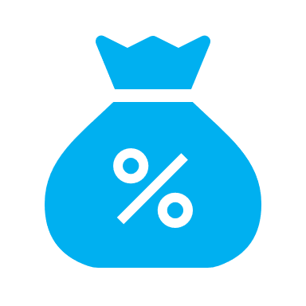
Alguns dos impactos positivos da Lei do Bem
Tem efeito multiplicador, ou seja, a cada R$ 1 incentivado, as empresas participantes investem mais R$ 4,60, de acordo com a série histórica do benefício de 2014 a 2021.
Incremento entre 9% e 10% de pessoal técnico-científico ocupado pelas empresas e criação de 15 novos centros de P&D. (IPEA, 2016)
Registro de 31.902 profissionais especializados com dedicação exclusiva nas atividade de PD&I, em 2021, com crescimento médio de 7,23 ao ano (entre 2014 e 2021).
Cria ambiente tributário favorável ao investimento privado em PD&I.
Aumento estimado entre 43% e 81% em média, no investimento em P&D devido a Lei no período apurado. (IPEA, 2016)
Fonte: https://www.gov.br/mcti/pt-br/acesso-a-informacao/unidades-de-pesquisa
Notes:
Os resultados da aplicação da Lei do Bem aqui no Brasil são evidentes. Porém, precisam ser melhor apresentados. Temos dados que demonstram que as empresas que utilizam o mecanismo aumentaram os investimentos em P&D em pelo menos 43%, chegando até 81%, impulsionando a criação de novas tecnologias, produtos e processos, bem como a geração de empregos qualificados.
Ao falar de empregos qualificados, é importante lembrar do desafio de evitar a fuga de cérebros. Por meio da Lei do Bem, só em 2021, foram registrados 31.902 profissionais especializados com dedicação exclusiva nas atividades de PD&I.
Sem contar no efeito multiplicador que atualmente a Lei produz, a cada R$ 1 incentivado, as empresas participantes investem mais R$ 4,60, mas esse número pode e deve melhorar.

Slide 6
Resultados: investimentos e renúncia
Investimento em bilhões
Renúncia em bilhões
+24,12%
+20,86%
Durante o período de 2014 a 2021, a Lei do Bem se mostrou uma ferramenta valiosa para o estímulo à inovação tecnológica, resultando em investimentos significativos. Nesse intervalo, foram direcionados R$ 144 bilhões para projetos inovadores. Em especial, o ano de 2022 trouxe um aumento de mais de 24% em relação a 2021.
Além disso, contribuiu com uma renúncia fiscal de R$ 31,3 bilhões, marcando um aumento notável de 20,86% em relação a 2021. Essa renúncia fiscal não apenas incentivou o investimento em pesquisa, desenvolvimento e inovação, mas também promoveu o crescimento econômico e a competitividade das empresas, gerando benefícios para a economia como um todo.
Esses números ressaltam o impacto positivo da Lei do Bem na promoção da inovação tecnológica e no fortalecimento das empresas, refletindo um compromisso sólido com o avanço tecnológico e o desenvolvimento sustentável.
Fonte: MCTI (htthttps://www.gov.br/mcti/pt-br/acompanhe-o-mcti/lei-do-bem/noticias/informacoes-estatísticas) – Análise Abgi Brasil
Notes:
Durante o período de 2014 a 2021, a Lei do Bem se mostrou uma ferramenta valiosíssima, resultando em investimentos significativos. Nesse intervalo, foram direcionados R$ 144 bilhões para projetos inovadores. Em especial, o ano de 2022 trouxe um aumento de mais de 24% em relação a 2021.
O fato de termos esses números hoje, que são resultados muito bons, e ainda assim as organizações que estão investindo em Inovação não possuírem segurança jurídica com base em um instrumento moderno, nos mostra o enorme potencial que temos com esse mecanismo. A falta de segurança jurídica interfere na competitividade inovativa do país, consequentemente, nos investimentos feitos pelas organizações em território nacional.

Slide 7
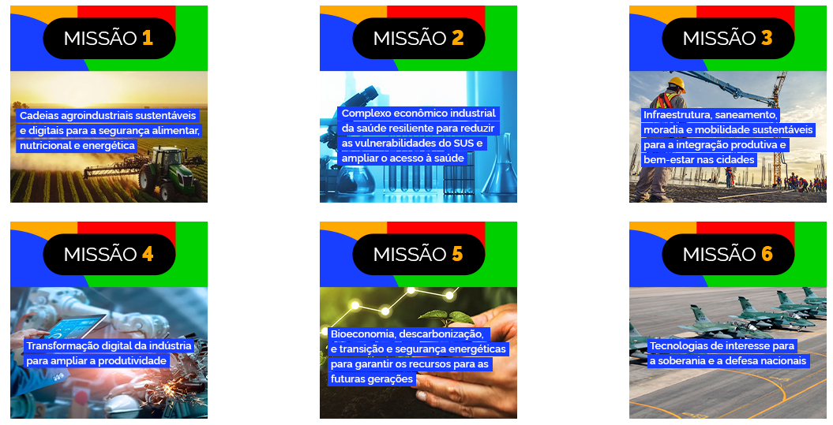
Política de estado potencializada pela inovação – Alinhamento com NIB
Notes:
Por isso, é imprescindível manter a política de incentivo à inovação ligada à política de estado e promover uma legislação efetiva. Uma excelente oportunidade é observar as missões apresentadas como prioritárias pelo Conselho Nacional de Desenvolvimento Industrial (CNDI) no âmbito da Nova Indústria Brasil e impulsionar os projetos inovadores alinhados às metas dessa política.
A Lei do Bem, se aprimorada e modernizada, pode e deve ser o grande motor para impulsionar projetos disruptivos em todas essas áreas consideradas essenciais para o desenvolvimento econômico e social do país. A inovação é transversal e precisa pautar essas discussões e ações prioritárias em cada missão.

Slide 8


  Marcela Flores
  Presidente
  marcela@anpei.org.br
Notes:
Finalizo reforçando que: em pleno 2024, poderíamos estar liderando discussões sobre Inteligência Artificial e outras tecnologias emergentes, elevando o nível de desenvolvimento científico e tecnológico do Brasil ao patamar das nações mais maduras nesses temas.
No entanto, encontramo-nos estagnados em um debate que já deveria estar claro para todos os setores envolvidos: a importância dos incentivos para pesquisa, ciência e inovação é inegável e inegociável.
Precisamos que o governo esteja alinhado ao setor produtivo quanto a importância desse incentivo:
Precisamos que essa comissão analise todos os dados aqui trazidos, para uma celeridade na tramitação desse projeto e, então, aproveitarmos o bom momento que estamos vivendo de retomada global do desenvolvimento econômico. Alinhar a modernização da Lei com a Nova Indústria Brasil é uma grande oportunidade para o setor produtivo!
Acreditamos ser necessário uma mudança na legislação vigente, ampliar e aprimorar os benefícios fiscais da Lei do Bem, e apoiar o desenvolvimento econômico e social do Brasil, com uma agenda de futuro, além de trazer segurança jurídica nos investimentos privados, engajando as empresas para realizarem mais inovações tecnológicas em nosso país. Obrigada!

